Slide 1
Mengenlehre Verknüpfungen von Mengen (VENN-Diagramm)

Slide 2
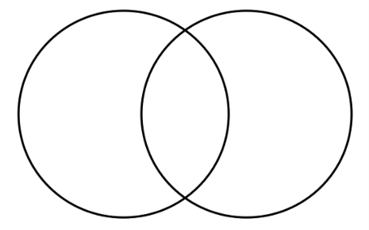
1] Durchschnittsmenge
$∩ ="GESCHNITTEN"$
$$A∩B= \left\{x\left|x∈A und x∈B\right.\right\}$$
…ist die Menge aller Elemente die in A und in B enthalten sind.

Slide 3
2] Vereinigungsmenge
$$∪ ="VEREINIGT"$$
$$A∪B= \left\{x∈A oder x∈B\right\}$$
…ist die Menge aller Elemente die in A oder in B liegen (oder in beiden!).

Slide 4
3] Differenzmenge
$$\backslash ="OHNE"$$
$$A∖B=\left\{x\left|x∈A und x∉B\right.\right\}$$
…ist die Menge aller Elemente die in A liegen, aber nicht in B liegen.

Slide 5
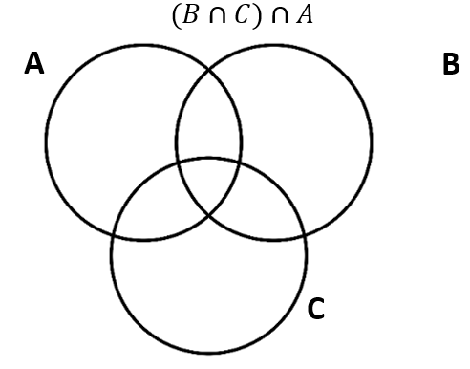
Bsp. 1a) Stelle folgende Mengenverknüpfungen durch Anmalen der entsprechenden Fläche im Venn-Diagramm dar.

Slide 6
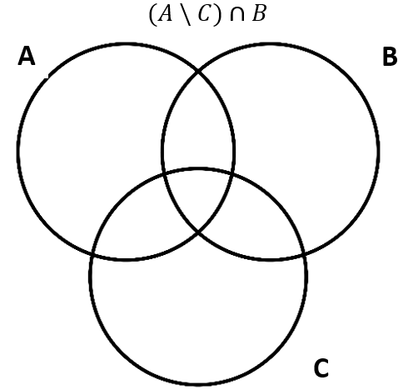
Bsp. 1b) Stelle folgende Mengenverknüpfungen durch Anmalen der entsprechenden Fläche im Venn-Diagramm dar.

Slide 7
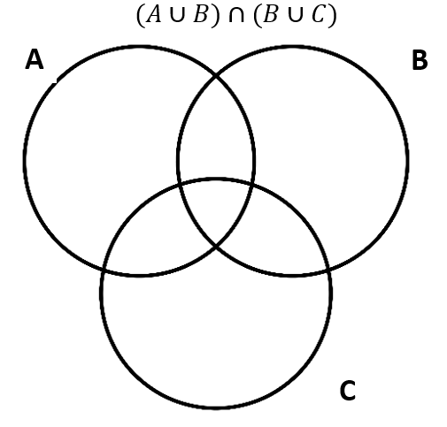
Bsp. 1c) Stelle folgende Mengenverknüpfungen durch Anmalen der entsprechenden Fläche im Venn-Diagramm dar.

Slide 8
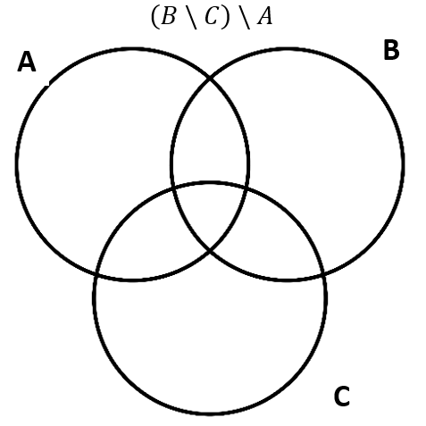
Bsp. 1d) Stelle folgende Mengenverknüpfungen durch Anmalen der entsprechenden Fläche im Venn-Diagramm dar.

